Slide 1
Situação dos indicadores relacionados às arboviroses
(dengue, chikungunya, Zika)
Capim Dourado
SES – SVS - DVDVZ
Gerência de Vigilância das Arboviroses
Notes:
Substituir a parte “e outras informações” por “(dengue, chikungunya, zika e febre amarela)”

Slide 2
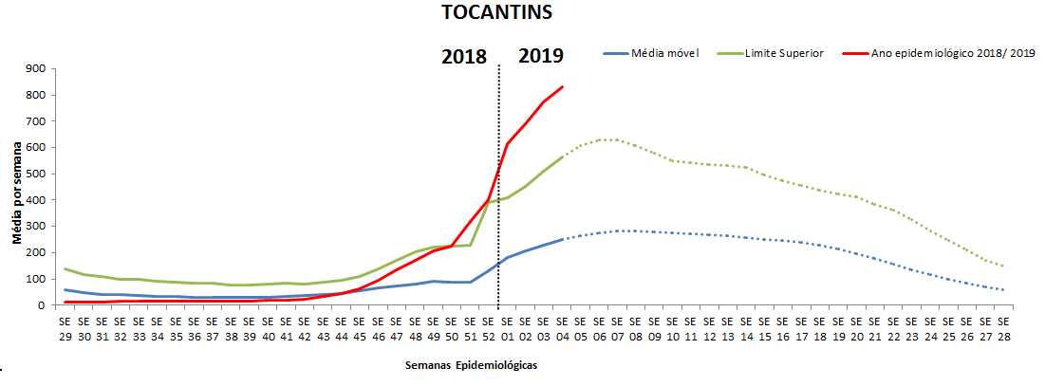
Diagrama de controle das arboviroses no Tocantins
Fonte: SINAN ONLINE, em 29-01-2019. (tabulação de casos prováveis)
Notes:
Indicar o mês de realização de cada levantamento

Slide 3
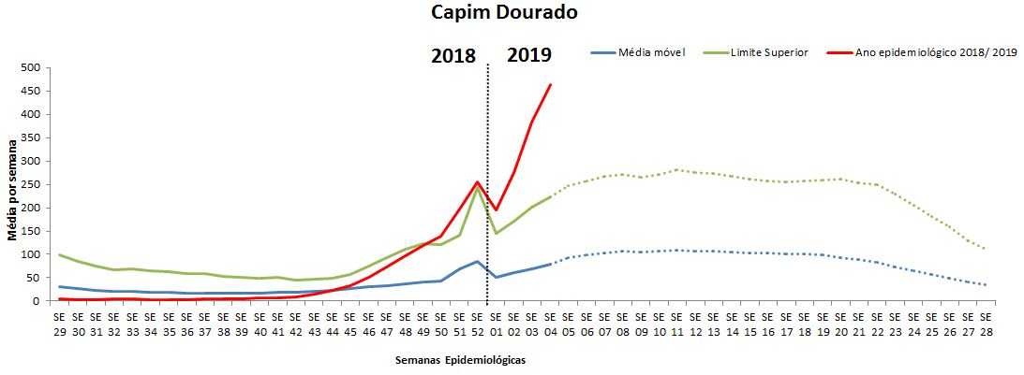
Diagrama de controle das arboviroses – CAPIM DOURADO
Fonte: SINAN ONLINE, em 29-01-2019. (tabulação de casos prováveis)
Notes:
Indicar o mês de realização de cada levantamento

Slide 4
Índice de Infestação Predial* em municípios prioritários da região
Parâmetros: < 1% - Satisfatório | entre 1% e 3,9% - Alerta | >3,9% - Risco de Surto
* Último dado enviado à área técnica.
Notes:
Indicar MUNICÍPIO, se LIRAa ou LIA e data da execução.

Slide 5
Cobertura das visitas domiciliares - 2018
Parâmetro: pelo menos 80% de cobertura
Verde – Satisfatório || Amarelo – Insatisfatório
Branco– Sem Informação || Laranja – Incoerente (acima de 120% precisa ser revisto)

Slide 6
Resultados dos ciclos pactuados - 2018
Parâmetro: só são contados ciclos com pelo menos 80% de cobertura
Verde – Satisfatório || Vermelho– Insatisfatório
* Municípios sem informação no sistema

Slide 7
Número de casos prováveis** (dengue)
2015-2019
* 2019: Dados parciais até o dia 15-02-2019, de acordo com o SINAN ONLINE
** Casos prováveis são todos os notificados, exceto os descartados
ÓBITOS?

Slide 8
Número de casos prováveis** (chikungunya)
2015-2019
* 2019: Dados parciais até o dia 15-02-2019, de acordo com o SINAN ONLINE
** Casos prováveis são todos os notificados, exceto os descartados
ÓBITOS?

Slide 9
Número de casos prováveis** (Zika)
2015-2019
* 2019: Dados parciais até o dia 15-02-2019, de acordo com o SINAN ONLINE
** Casos prováveis são todos os notificados, exceto os descartados
ÓBITOS?

Slide 10
Obrigado
arbo.tocantins@gmail.com
Fones: 3218-3210

